Slide 1

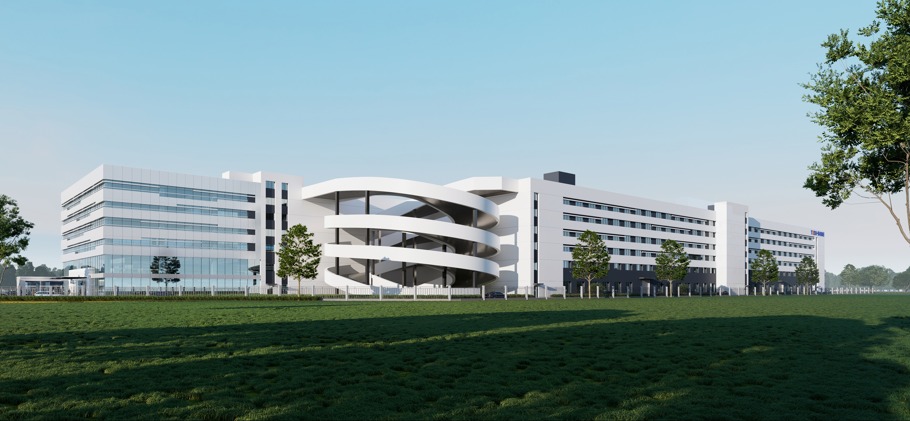
苏州德星云智能装备有限公司
新能源智能制造解决方案服务商
{{project_name}}
项目编号：{{project_code}}
客户：{{customer}}
报告人：{{responsible}}
日期：{{date_formatted}}
密级：{{security_level}}

Slide 2
01
项目概览
自动替换项目级字段，作为上传模板的全局首页
01
{{project_name}}
方案标签
客户 {{customer}} | 项目编号 {{project_code}}
工序
{{product_process}}
{{workstation_count}}
{{total_module_count}}
{{camera_count}}
{{total_hardware_count}}
工位数量
检测模块
相机数量
硬件总数
质量策略
{{quality_strategy}}
{{customer}}
规格版本
{{spec_version}}
客户名称
项目描述
{{description}}
视觉负责
{{vision_responsible}}
销售负责
{{sales_responsible}}
生成日期
{{generated_date}}
时间版本
{{date_formatted}} / {{generated_time}}
TECH-SHINE | 新能源智能制造解决方案服务商
02

Slide 3
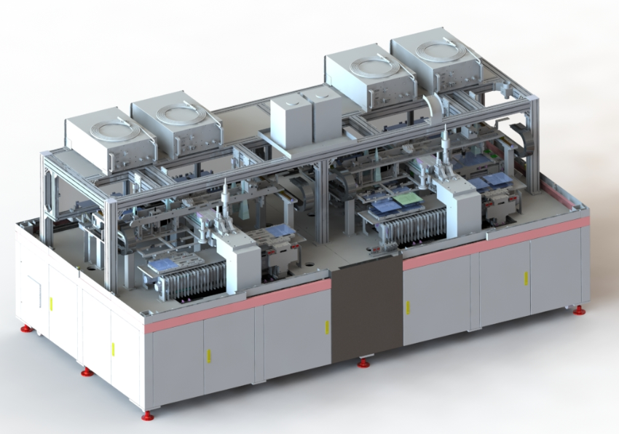
02
工位概览 / Basic Info
映射为 basic_info，生成时会按每个工位复制
02
工位 {{index}}
{{name}}
编号 {{code}} | 类型 {{type_label}}
节拍时间
{{cycle_time}} s
拍照次数
{{shot_count}} 次
模块数量
{{module_count}} 个
Image2 / 系统生成图承载区
观测目标
{{observation_target}}
运动描述
{{motion_description}}
关键判断
风险备注
{{risk_notes}}
本页使用工位级占位符：{{name}}、{{code}}、{{cycle_time}} 等。上传后会自动映射为工位基础信息页。
TECH-SHINE | 新能源智能制造解决方案服务商
03

Slide 4
03
产品与模块示意 / Product & Modules
映射为 product_schematic，承接产品标注图与模块示意图
03
{{img:product_snapshot}}
{{img:schematic_image}}
产品标注图 {{img:product_snapshot}}
模块示意图 {{img:schematic_image}}
模块列表
{{#modules}}模块 {{mod_index}}：{{mod_name}}｜{{mod_type_label}}｜触发：{{mod_trigger_label}}｜处理：{{mod_processing_time}}ms
{{/modules}}
TECH-SHINE | 新能源智能制造解决方案服务商
04

Slide 5
04
机械布局三视图 / Three Views
映射为 three_view，图片占位符会替换成系统保存的布局图
04
{{img:front_view}}
{{img:side_view}}
{{img:top_view}}
正视图
侧视图
俯视图
{{ws_layout_size}}
{{ws_camera_count}}
{{lens_count}}
{{light_count}}
布局尺寸
工位相机
项目镜头
项目光源
TECH-SHINE | 新能源智能制造解决方案服务商
05

Slide 6
05
技术要求 / Technical Requirements
映射为 technical_requirements，沉淀检测目标、运动方式与风险点
05
检测目标
模块检测清单
{{observation_target}}
{{#modules}}• {{mod_index}} {{mod_name}}
类型：{{mod_type_label}} / ROI：{{mod_roi_strategy}} / 处理上限：{{mod_processing_time}}ms
{{/modules}}
运动/检测方式
{{motion_description}}
风险备注
{{risk_notes}}
TECH-SHINE | 新能源智能制造解决方案服务商
06

Slide 7
06
光学方案 / Optical Solution
映射为 optical_solution，展示相机、镜头、光源与控制器清单
06
{{camera_count}}
{{lens_count}}
{{light_count}}
{{controller_count}}
工位相机
{{ws_camera_count}}
相机
镜头
光源
控制器
相机 / 镜头
光源 / 控制器
{{#hardware.cameras}}相机 {{index}}｜{{brand}} {{model}}｜{{resolution}}｜{{interface}}
{{/hardware.cameras}}
{{#hardware.lenses}}镜头 {{index}}｜{{brand}} {{model}}｜{{focal_length}}｜{{mount}}
{{/hardware.lenses}}
{{#hardware.lights}}光源 {{index}}｜{{brand}} {{model}}｜{{type}}｜{{color}}
{{/hardware.lights}}
{{#hardware.controllers}}控制器 {{index}}｜{{brand}} {{model}}｜{{cpu}}｜{{memory}}
{{/hardware.controllers}}
TECH-SHINE | 新能源智能制造解决方案服务商
07

Slide 8
07
BOM 清单 / Global Hardware
全局页不参与工位复制，直接替换项目硬件循环字段
07
硬件总览
{{#hardware.cameras}}相机 {{index}}｜{{brand}} {{model}}｜{{resolution}}｜{{sensor_size}}｜{{interface}}
{{/hardware.cameras}}
{{#hardware.lenses}}镜头 {{index}}｜{{brand}} {{model}}｜{{focal_length}}｜{{mount}}
{{/hardware.lenses}}
{{#hardware.lights}}光源 {{index}}｜{{brand}} {{model}}｜{{type}}｜{{color}}
{{/hardware.lights}}
{{#hardware.controllers}}控制器 {{index}}｜{{brand}} {{model}}｜{{cpu}}｜{{memory}}
{{/hardware.controllers}}
本页保留未映射，生成时只输出一次；工位页由第 3-7 页映射复制。
TECH-SHINE | 新能源智能制造解决方案服务商
08

Slide 9

真诚 实干 共进 互赢
Core technical competence
谢谢观看
{{project_name}}
生成日期：{{generated_date}}
苏州德星云智能装备有限公司

